Slide 1
再谈图卷积网络

Slide 2
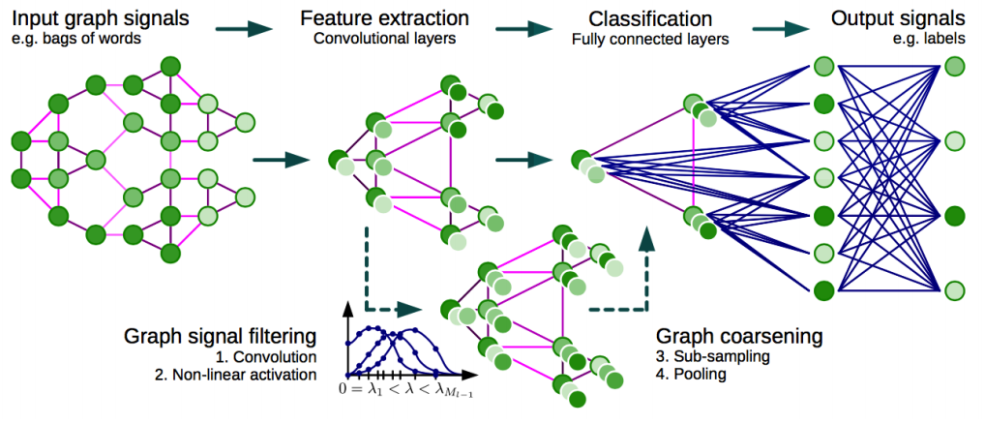
图卷积网络

Slide 3
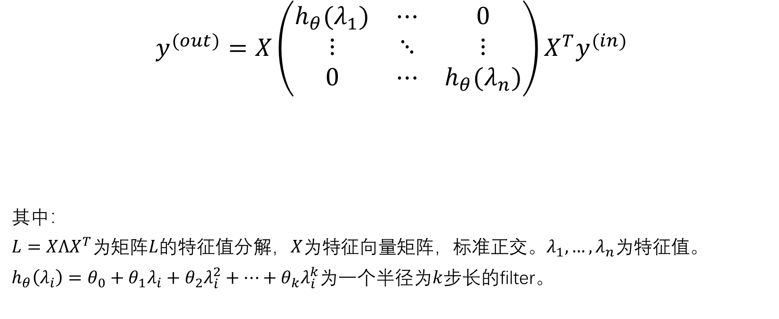
图卷积的核心：卷积操作
$$y^{(out)}=X\left(\begin{matrix}h_{θ}(λ_{1}) & ⋯ & 0 \\ ⋮ & ⋱ & ⋮ \\ 0 & ⋯ & h_{θ}(λ_{n})\end{matrix}\right)X^{T}y^{(in)}$$
其中：
$L=XΛX^{T}为$矩阵$L$的特征值分解，$X$为特征向量矩阵，标准正交。$λ_{1},…,λ_{n}$为特征值。
$h_{θ}\left(λ_{i}\right)=θ_{0}+θ_{1}λ_{i}+θ_{2}λ_{i}^{2}+…+θ_{k}λ_{i}^{k}$为一个半径为$k$步长的filter。
傅立叶变换
频域乘积
傅立叶变换的逆变换
下面演示如何用正常人的思路推导出这条公式，并解释这条公式到底干了什么。

Slide 4

符号定义
Graph Laplacian $L=D−W$;
其中$D=diag\left(d_{1},…,d_{n}\right)$为图的节点度数矩阵，$W$为图的邻接矩阵;
$\tilde{L}=D^{1/2}LD^{1/2}$为归一化的Graph Laplacian。

Slide 5













信号融合
取特征的其中一维作为输入信号$y^{(in)}$。下面研究$y^{(out)}=\tilde{L}y^{(in)}$的含义。
$$V_{2}$$
$$V_{3}$$
$$=$$
$${\tilde{L}}_{1,2}$$
$${\tilde{L}}_{1,3}$$
$$V_{1}$$
$${\tilde{L}}_{1,4}$$
$$V_{4}$$
$$\tilde{L}$$
$$y^{(in)}$$
$$y^{(out)}$$
$y_{1}^{\left(out\right)}={\tilde{L}}_{1,1}y_{1}^{(in)}+{\tilde{L}}_{1,2}y_{2}^{(in)}$+ ${\tilde{L}}_{1,3}y_{3}^{(in)}$+ ${\tilde{L}}_{1,4}y_{4}^{(in)}$
为节点$V_{1}$周围半径为$1$的邻域的节点的信号的加权和。

Slide 6






信号融合
$y^{(out)}=\tilde{L}y^{(in)}$中包含半径为1的信号加权和;
$y^{(out2)}=\tilde{L}y^{(out)}={\tilde{L}}^{2}y^{(in)}$中即会包含半径为2的邻域节点的信号加权和。
……
$y^{(out)}={\tilde{L}}^{k}y^{(in)}$中即会包含半径为$k$的邻域节点的信号加权和。
$$V_{2}$$
$$V_{3}$$
$${\tilde{L}}_{1,2}$$
$${\tilde{L}}_{1,3}$$
$$V_{1}$$
$${\tilde{L}}_{1,4}$$
$$V_{4}$$

Slide 7

混合
混合不同半径邻域所得到的输出信号
$$y^{\left(out\right)}={\tilde{L}}^{0}y^{\left(in\right)}+{\tilde{L}}^{1}y^{\left(in\right)}+…+{\tilde{L}}^{k}y^{\left(in\right)}=\sum_{i=0}^{k}{{\tilde{L}}^{i}}y^{(in)}$$
为不同半径的邻域添加不同的权重控制
$$y^{\left(out\right)}=\sum_{i=0}^{k}{θ_{i}{\tilde{L}}^{i}}y^{(in)}$$

Slide 8

化简
计算${\tilde{L}}^{k}$复杂度太高，可以对$\tilde{L}$做特征值分解得$\tilde{L}=XΛX^{T}$，则
$${\tilde{L}}^{k}=XΛX^{T}XΛX^{T}…XΛX^{T}=XΛ^{k}X^{T}$$
代入原式，得
$$y^{\left(out\right)}=\sum_{i=0}^{k}{θ_{i}{\tilde{L}}^{i}}y^{(in)}$$
$$=\sum_{i=0}^{k}{θ_{i}XΛ^{i}X^{T}y^{(in)}}$$
$$=X(\sum_{i=0}^{k}{{θ_{i}Λ}^{i}})X^{T}y^{(in)}$$

Slide 9

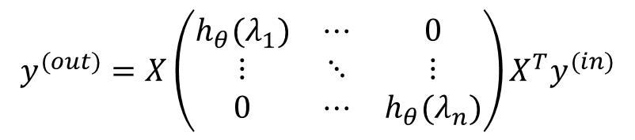

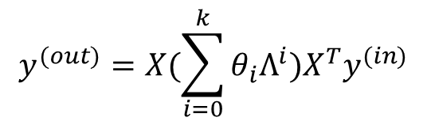
结论
$$y^{(out)}=X(\sum_{i=0}^{k}{{θ_{i}Λ}^{i}})X^{T}y^{(in)}$$
$$y^{(out)}=X\left(\begin{matrix}h_{θ}(λ_{1}) & ⋯ & 0 \\ ⋮ & ⋱ & ⋮ \\ 0 & ⋯ & h_{θ}(λ_{n})\end{matrix}\right)X^{T}y^{(in)}$$
$$⟺$$
等价
傅立叶变换
不同半径的信号融合的加权求和
频域乘积
傅立叶变换的逆变换
其中$h_{θ}\left(λ_{i}\right)=θ_{0}+θ_{1}λ_{i}+θ_{2}λ_{i}^{2}+…+θ_{k}λ_{i}^{k}$

